Slide 1

CHÀO MỪNG CÁC EM ĐẾN VỚI TIẾT HỌC

Slide 2
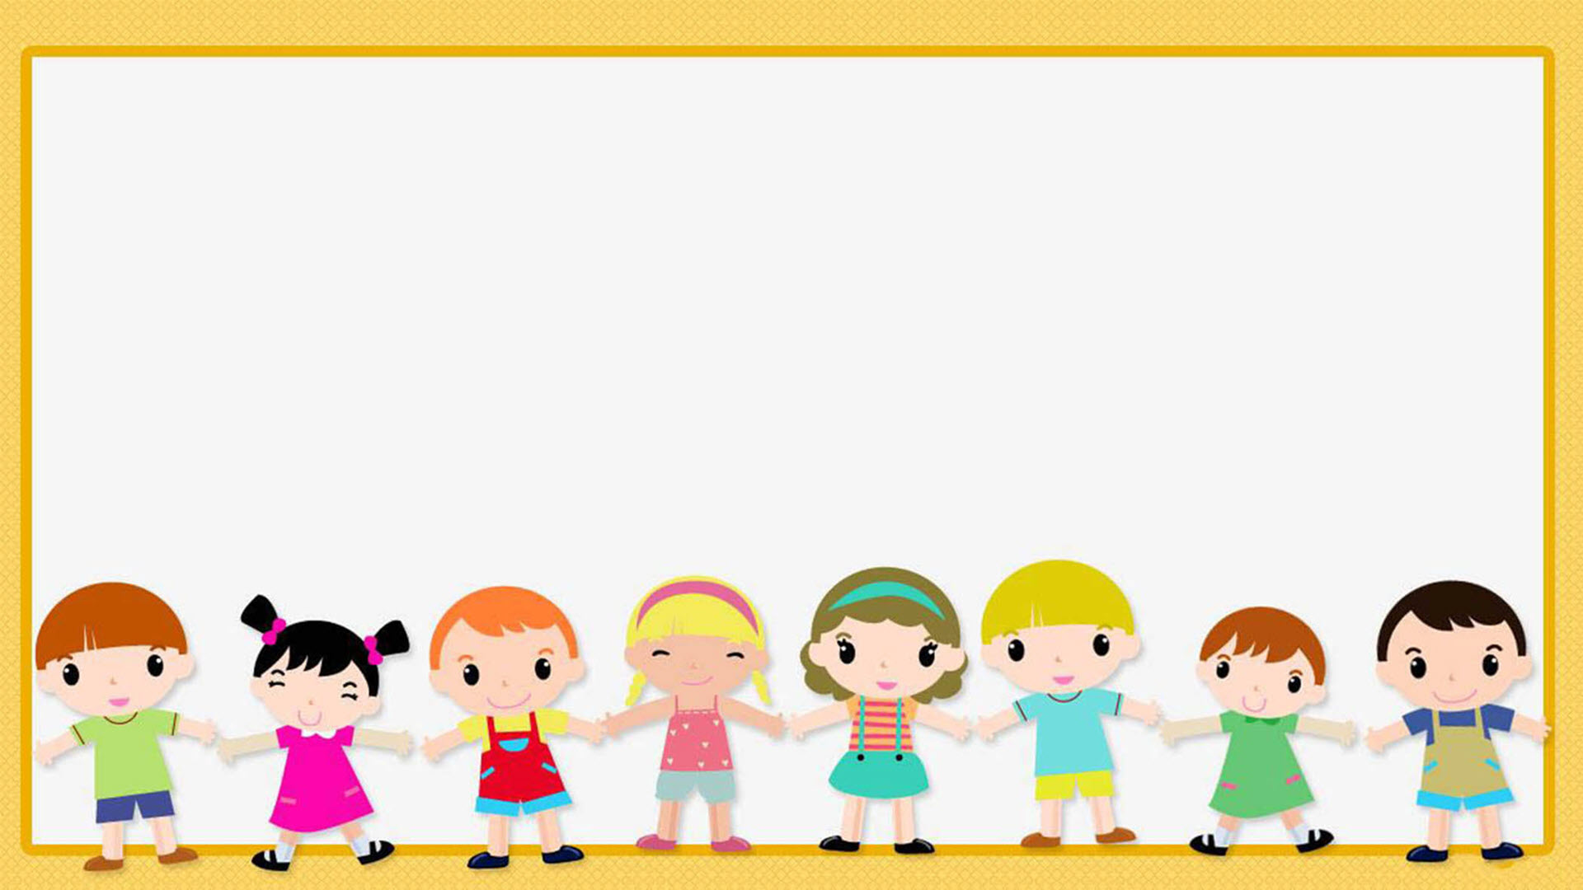
ÔN TẬP VỀ HÌNH HỌC VÀ ĐO LƯỜNG

Slide 3

Tiết 2

Slide 4

3
Bình sữa to có 23 l sữa, bình sữa nhỏ có ít hơn bình sữa to 8 l sữa. Hỏi bình sữa nhỏ có bao nhiêu lít sữa?
Bài giải
Bình sữa to có: 23l sữa
Bình sữa nhỏ có ít hơn bình sữa to 8l sữa
Bình sữa nhỏ có: l sữa
Bài toán cho biết những gì ? Và hỏi gì?
Bình sữa nhỏ có số lít sữa là:
23 – 8
= 15 (l)
?
Đáp số: 15 l sữa.

Slide 5

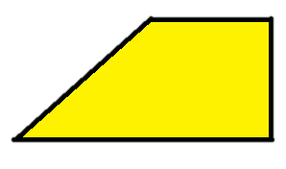
4
a) Mỗi mảnh bìa sau có dạng hình gì?
Hình tứ giác

Slide 6
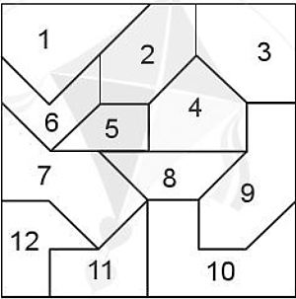
4
b) Hai mảnh bìa trên lắp được vào vị trí nào trong hình vuông sau:

Slide 7
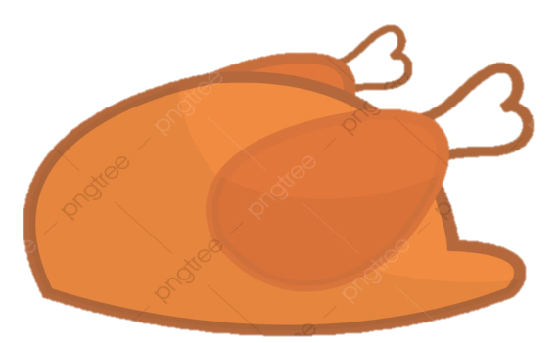
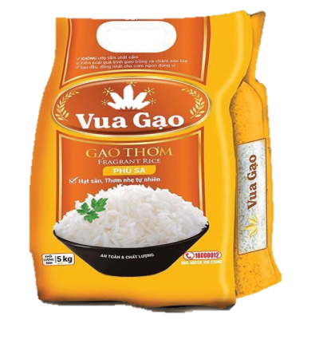
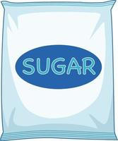

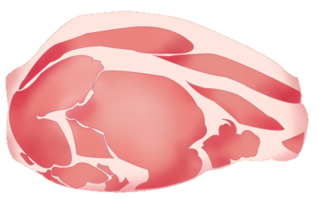
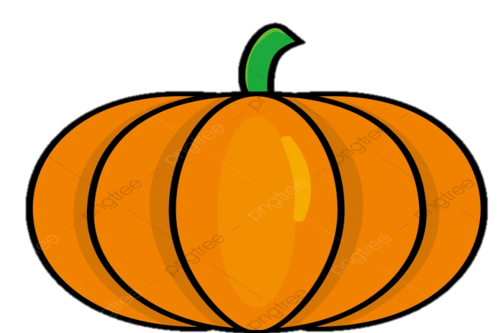
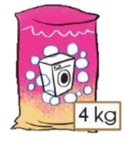
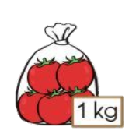
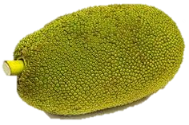

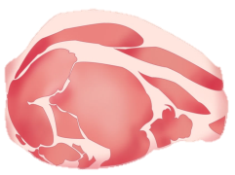
5
Quan sát cân nặng của các loại hàng bày bán trong siêu thị:
Đường kính trắng
1 kg
2 kg
1 kg
3 kg
2 kg
5 kg
4 kg
1 kg
8 kg
a) Loại hàng nào sau nặng nhất? Loại hàng nào nhẹ nhất?
Đường kính trắng
8 kg
1 kg
1 kg
1 kg

Slide 8

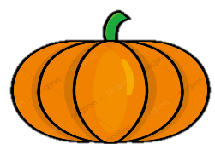
5
b) Chị Lan đã mua tất cả 10 kg. Theo em, chị lan có thể đã mua những loại hàng nào?
Hàng Cách | 1 kg | 2 kg | 1 kg | 3 kg | 2 kg | 4 kg | 1 kg | 8 kg | 5 kg
Cách 1
Cách 2
Cách 3
Cách 4
…
4 kg
✓
✓
✓
✓
✓
✓
✓
✓
✓
✓
✓
✓
✓
✓
✓
✓

Slide 9

CỦNG CỐ – DẶN DÒ

Slide 10
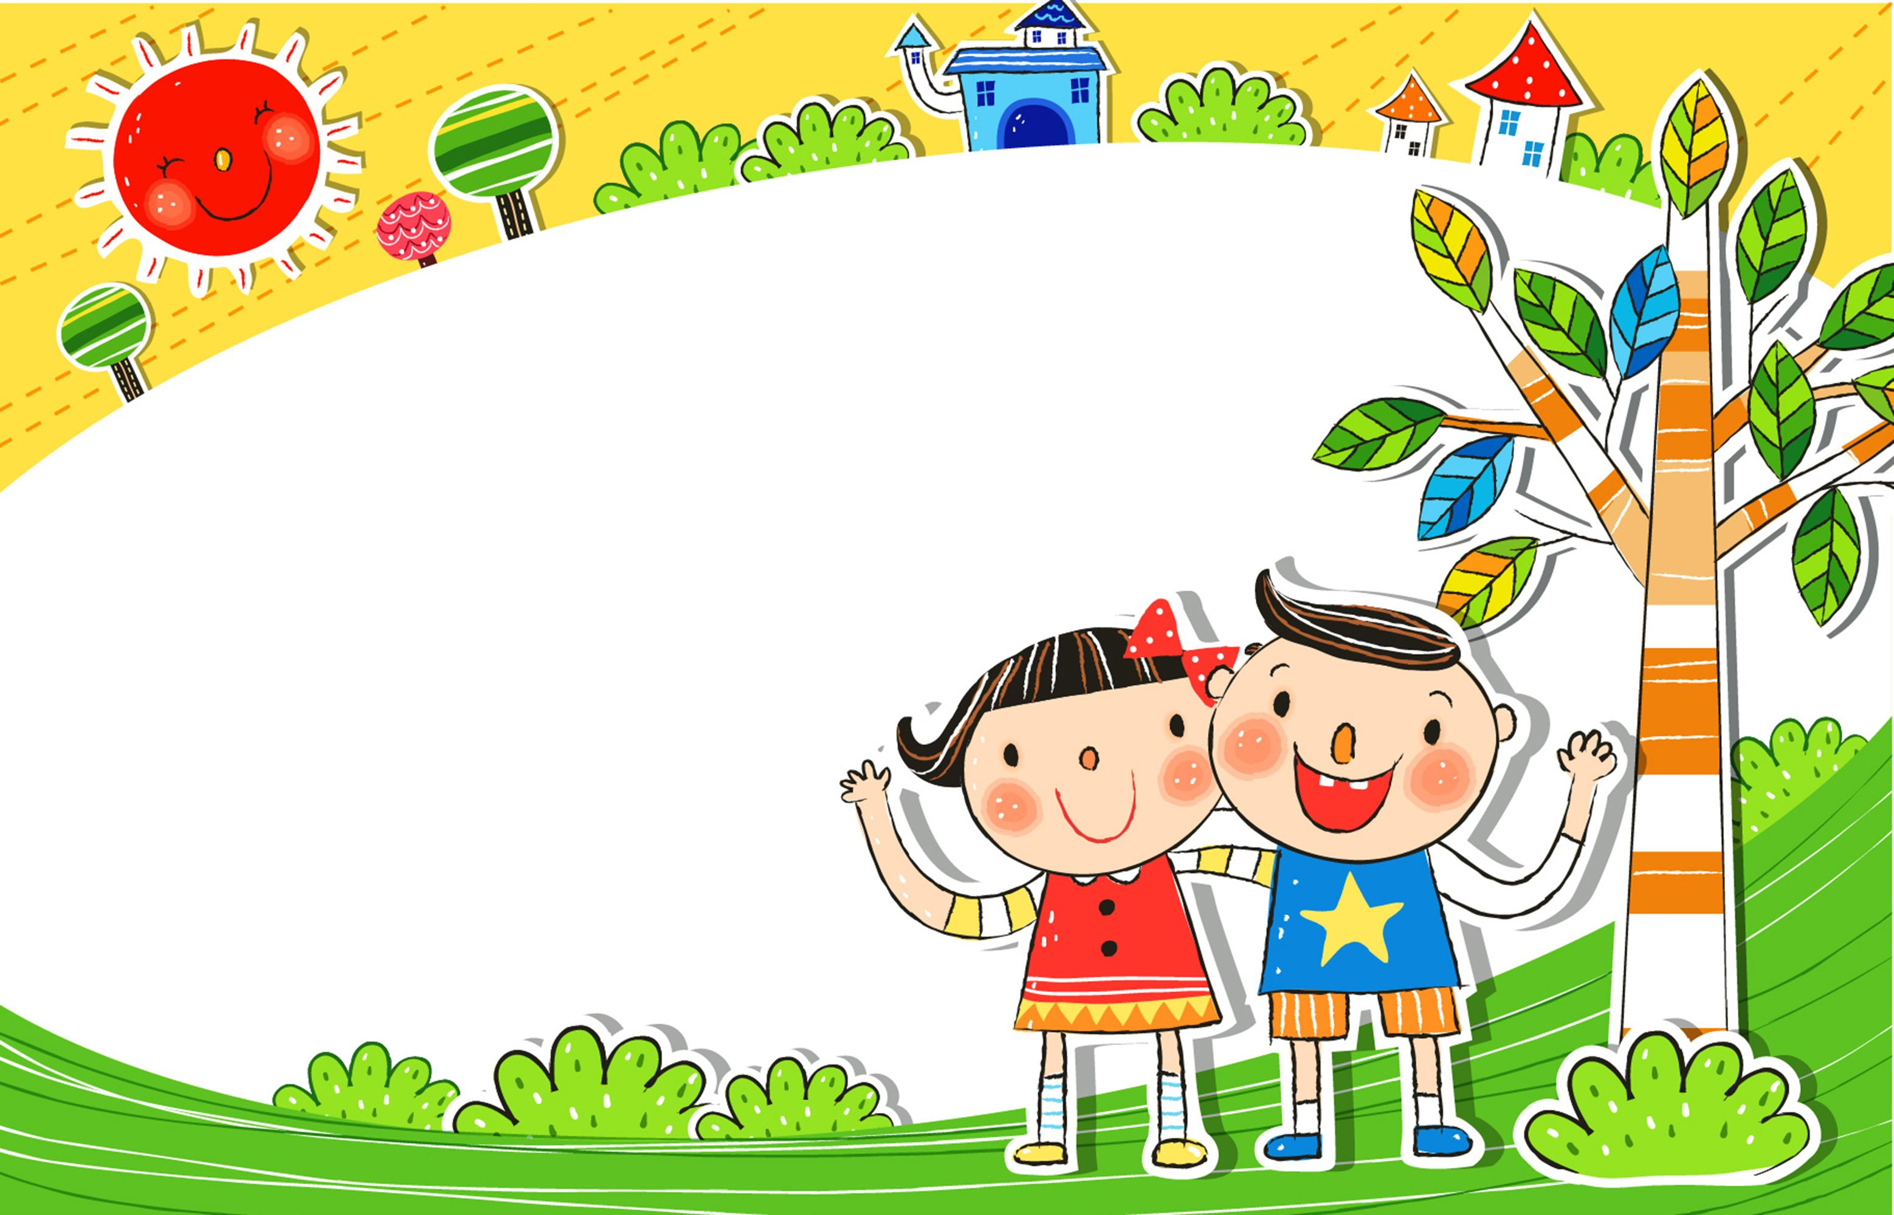

THANK YOU
Tạm biệt và
hẹn gặp lại

